Slide 1
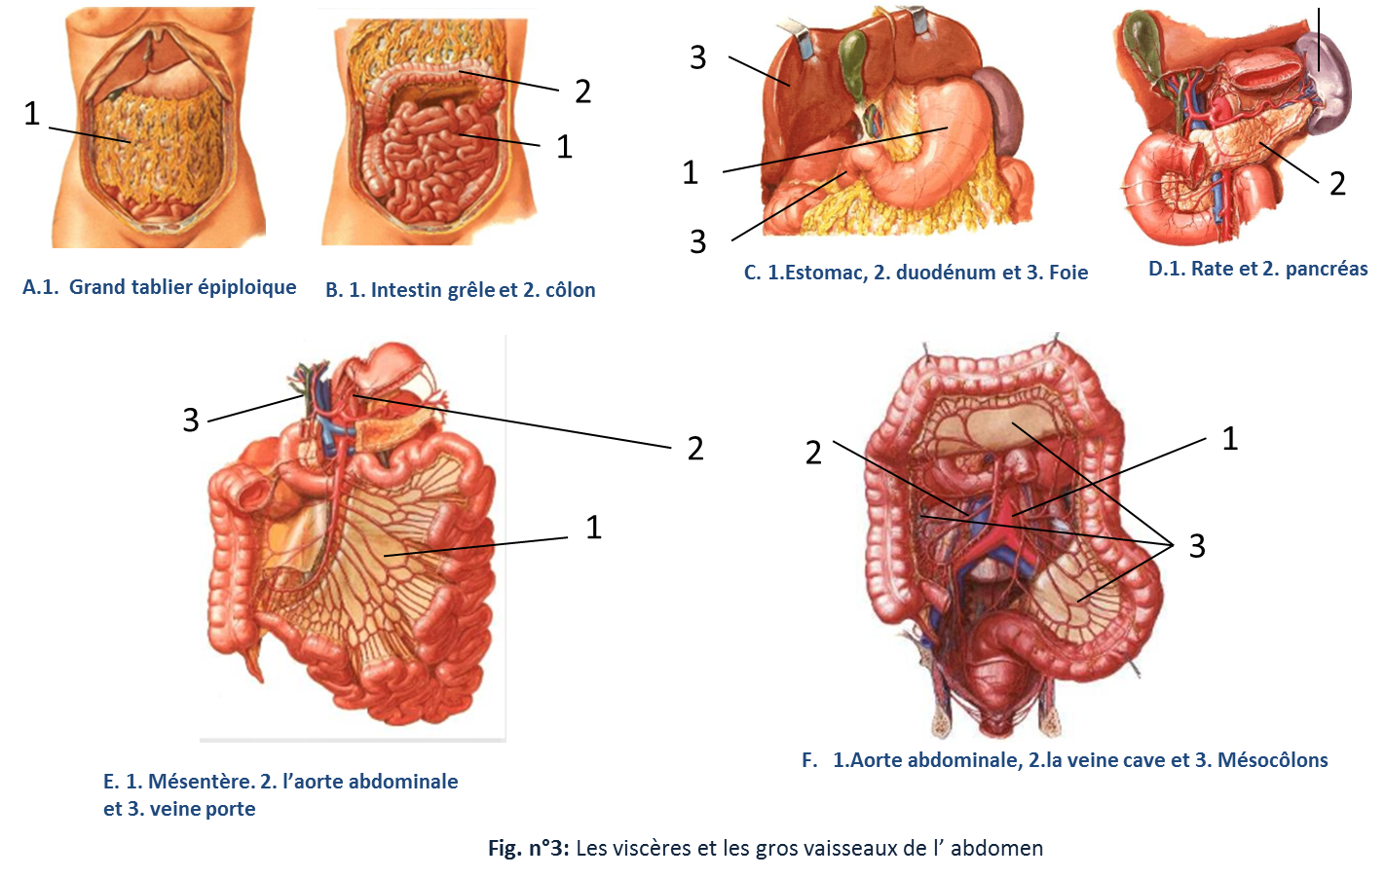
2. Le contenu de la cavité abdominale
1
Notes:
2. Le contenu de la cavité abdominale : on distingue:
Des organes pleins : le foie, la rate et le pancréas. Ils sont caractérisée par leurs attaches vasculaires et ligamentaires, leur capsule et la richesse de leur vascularisation. Le foie occupe l’HCD et l’épigastre, et la rate est au niveau de L’HCG, Le pancréas est plus profond, il est derrière l’estomac,
Des viscères creux : l’estomac et le duodénum au niveau de l’épigastre, l’intestin grêle et le colon sont couvert par le grand tablier épiploїque.
Leurs méso: le mésentère et les mésocôlons
Vaisseaux sanguins: L’aorte abdominale et ses branches, la veine cave et la veine porte et ses branches

